Slide 1
下载本次课的demo（20160531demo.zip）和PPT

Slide 2
第13章 MVC框架应用

Slide 3
本节内容
MVC模式小结
MVC框架中加入smarty（改进Lab2）
使用MVC框架开发程序示例
使用MVC框架开发程序步骤

Slide 4
MVC模式小结
MVC模式 （Model-View-Controller）是软件工程中的一种软件架构模式，把软件系统分为三个基本部分
Model： 管理所有 数据库 相关的逻辑。模型提供了连接和操作数据库的抽象层。
View： 负责界面显示，如HMTL/XML/JSON显示。
Controller：负责所有的 业务逻辑 ，比如 if/else 逻辑。

Slide 5
MVC模式优点
利于团队合作
利于扩展
利于代码的重复使用

Slide 6
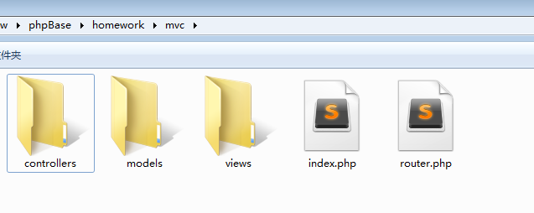
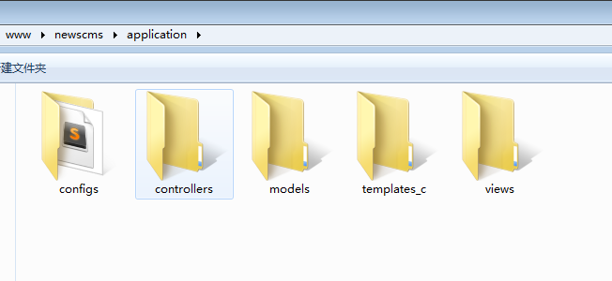
MVC框架目录结构

Slide 7
单一入口
单一入口：用一个文件处理所有的HTTP请求
PHP中，一般入口文件名是index.php
http://software.hebtu.edu.cn/index.php?m=content&c=index&a=lists&catid=12
http://software.hebtu.edu.cn/index.php?m=content&c=index&a=show&catid=29&id=2141
http://localhost/newscms/public/index.php?c=news&a=add

Slide 8
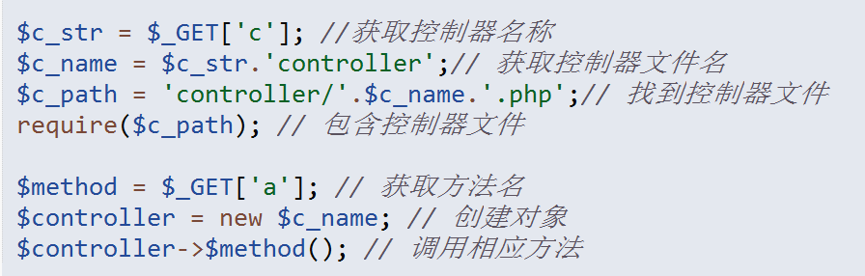
单一入口实现
http://localhost/newscms/public/index.php?c=news&a=add
http://localhost/newscms/public/news/add

Slide 9
搭建自己的MVC框架
创建一个项目目录
创建目录结构
编写入口文件
编写控制器类
编写模型类
编写视图类
测试

Slide 10
搭建MVC框架与使用MVC框架
搭建MVC框架
主要是编写核心框架文件
搭建好了，基本不会再修改
使用MVC框架
使用编写好的MVC框架搭建自己的程序（如内容管理系统、博客管理系统。。。）
主要代码集中在编写控制器文件、视图文件、模型文件

Slide 11
搭建MVC框架与使用MVC框架
开发时，我们更多的精力会用来：
哪个框架更适合目前的开发？
如何使用此框架创建自己的程序？
学习时，我们更多的精力会用来：
此框架的运行流程是？
此框架用到了哪些好技术？
如何定义自己的框架？

Slide 12
本节内容
MVC模式小结
MVC框架中加入smarty（改进Lab2）
使用MVC框架开发程序示例
使用MVC框架开发程序步骤

Slide 13
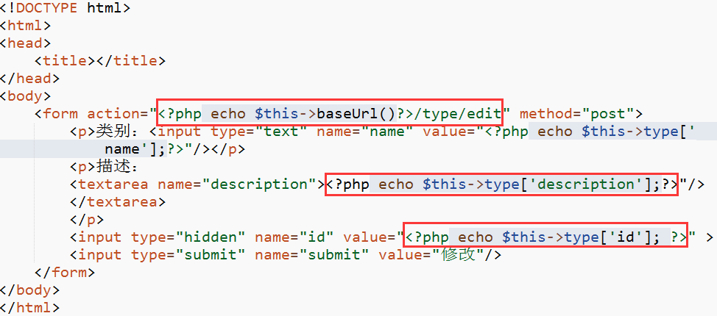
改进前的Lab2中的视图文件
直接使用lab2搭建内容管理系统

Slide 14
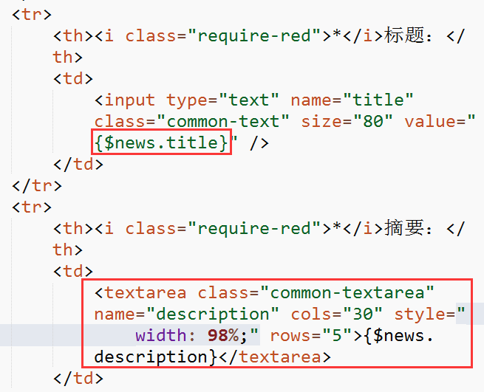
改进后的Lab2中的视图文件

Slide 15
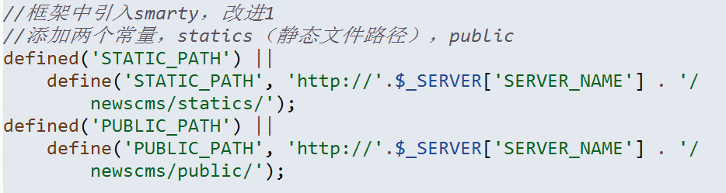
在Lab2搭建的MVC框架中加入MVC
改进入口文件（index.php）

Slide 16
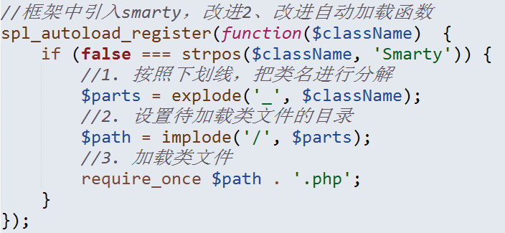
在Lab2搭建的MVC框架中加入MVC
改进入口文件（index.php）

Slide 17
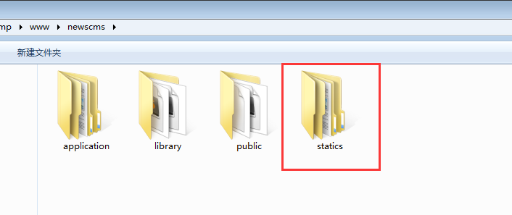
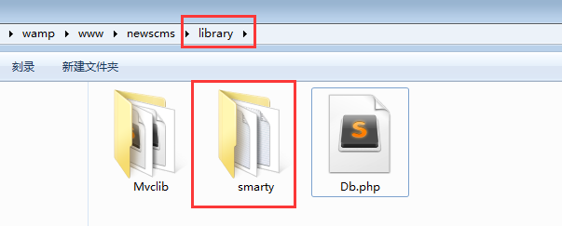
在Lab2搭建的MVC框架中加入MVC
改进目录结构

Slide 18
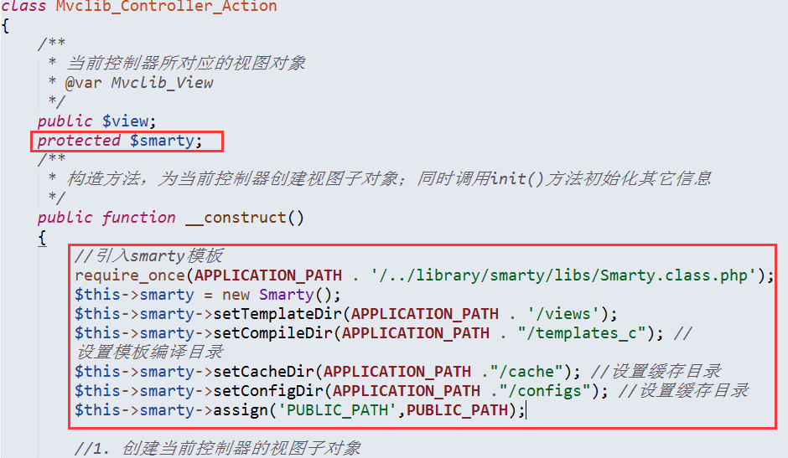
在Lab2搭建的MVC框架中加入MVC
修改框架，将smarty与搭建好的MVC框架结合

Slide 19
本节内容
MVC模式小结
MVC框架中加入smarty（改进Lab2）
使用MVC框架开发程序示例
使用MVC框架开发程序步骤

Slide 20
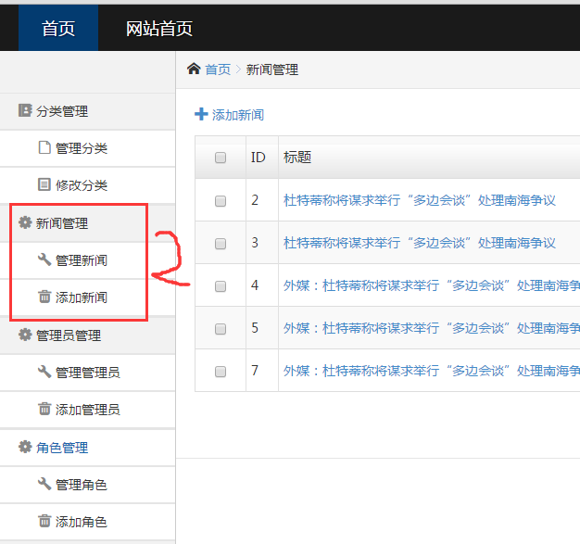
使用MVC框架开发程序示例
以实现newscms_smarty里新闻的增删改查为例，说明如何使用现有的MVC框架搭建自己的程序
准备工作
静态页准备好
MVC框架搭建好
（mvc_smarty）

Slide 21
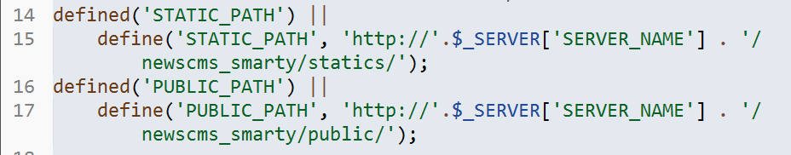
准备工作
复制编写好的mvc框架（mvc_smarty）至服务器根目录中，并重命名为newscms_smarty
修改newscms_smarty/public/index.php中关于路径的语句

Slide 22
1、复制静态文件至目录statics中
静态文件
css
js
images
fonts（如果有）

Slide 23
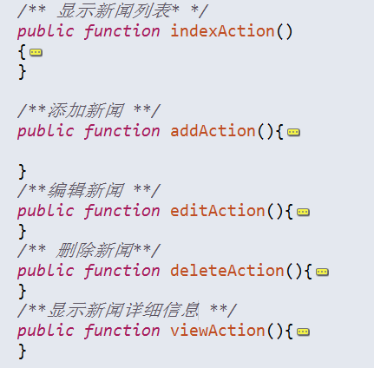
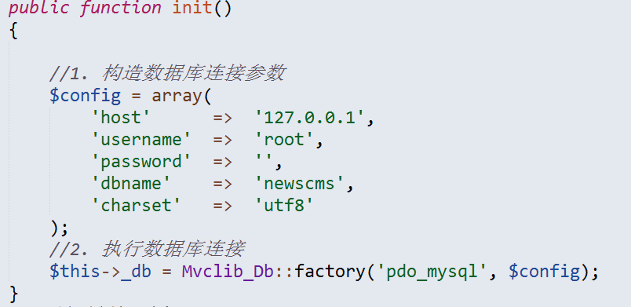
2、编写新闻控制器结构
控制器文件名字：NewsController.php
NewsController中init方法配置数据库信息
控制器文件包含操作

Slide 24
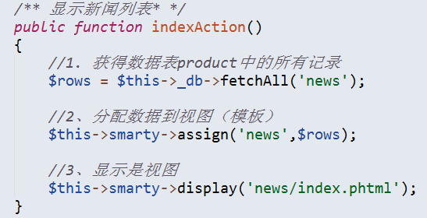
2-1 实现新闻列表的显示-控制器

Slide 25
2-1 实现新闻列表的显示-视图文件
复制准备好的静态页代码(管理新闻的静态页代码)至视图文件(index.phtml)中
修改静态资源路径（css，js, images等）
修改视图文件中固定数据为从指派到模板的数据
从浏览器查看效果

Slide 26
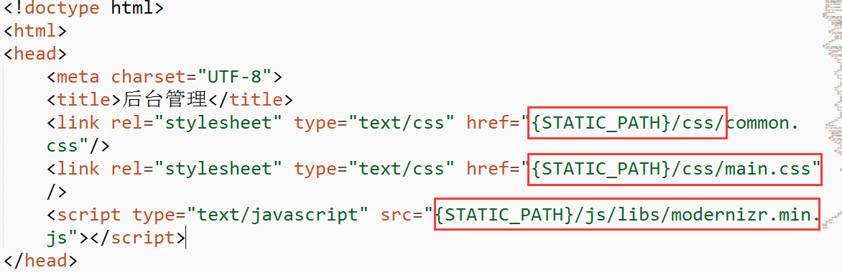
修改静态资源路径（css，js, images等）

Slide 27
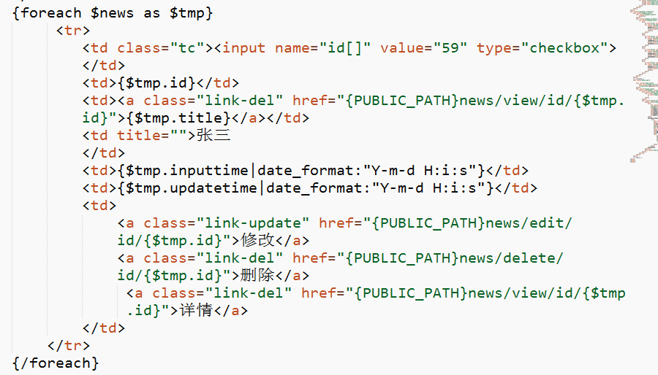
修改视图文件中固定数据为从指派到模板的数据

Slide 28
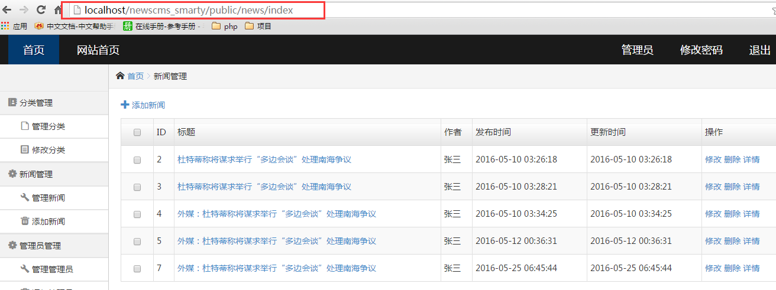
从浏览器查看效果

Slide 29
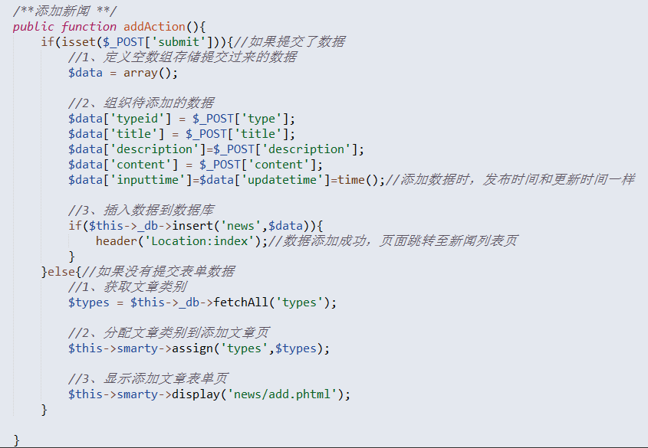
2-2 实现添加新闻-控制器

Slide 30
2-2 实现添加新闻-视图文件
复制准备好的静态页代码(管理新闻的静态页代码)至视图文件(index.phtml)中
修改静态资源路径（css，js, images等）
修改视图文件中固定数据为从指派到模板的数据
从浏览器查看效果

Slide 31
修改静态资源路径（css，js, images等）

Slide 32
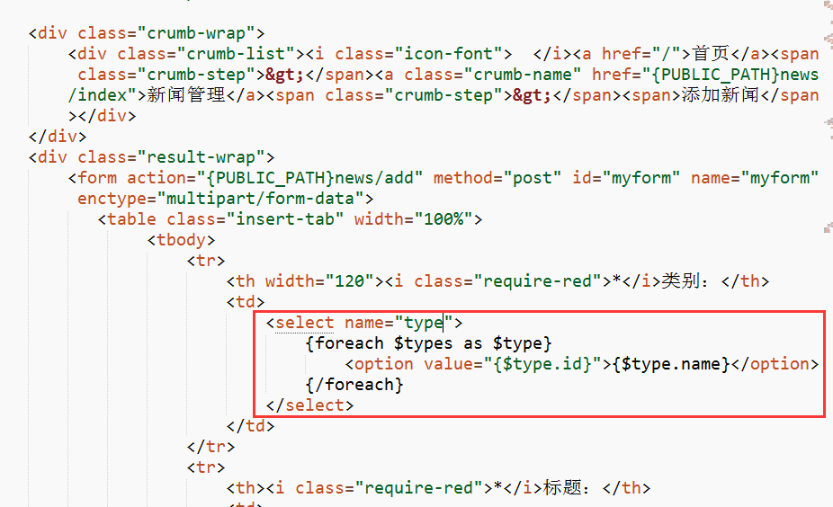
修改视图文件中固定数据为从指派到模板的数据

Slide 33
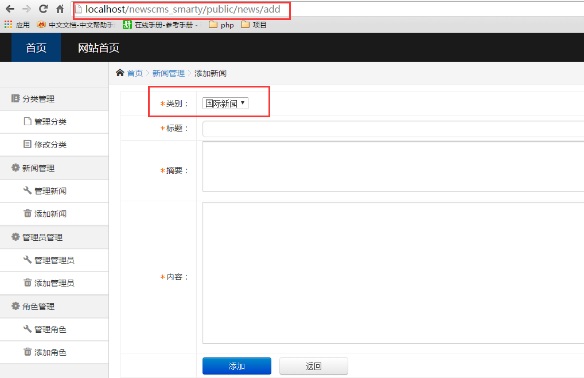
从浏览器查看效果

Slide 34
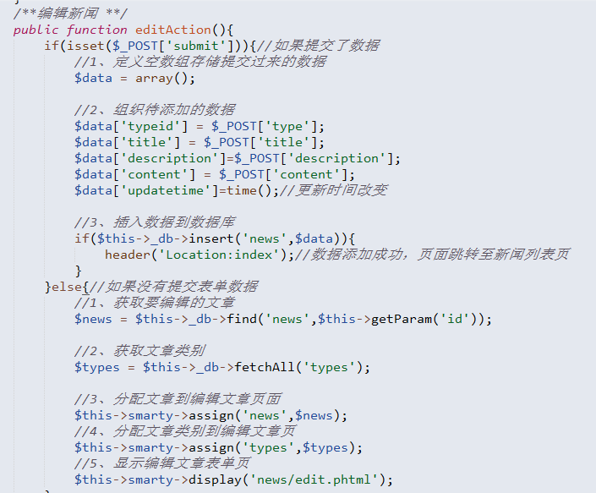
2-3 实现修改新闻-控制器

Slide 35
2-3 实现修改新闻-视图文件
复制准备好的静态页代码(管理新闻的静态页代码)至视图文件(edit.phtml)中
修改静态资源路径（css，js, images等）
修改视图文件中固定数据为从指派到模板的数据
从浏览器查看效果

Slide 36
修改静态资源路径（css，js, images等）

Slide 37
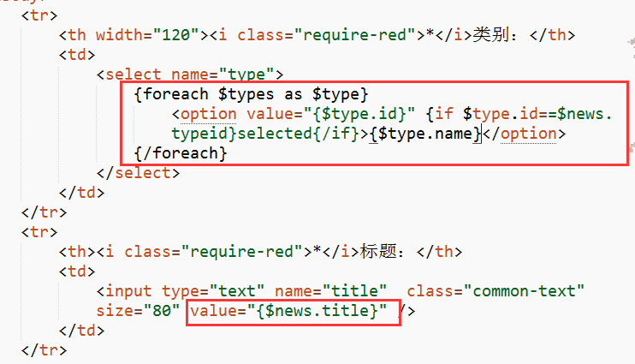
修改视图文件中固定数据为从指派到模板的数据

Slide 38
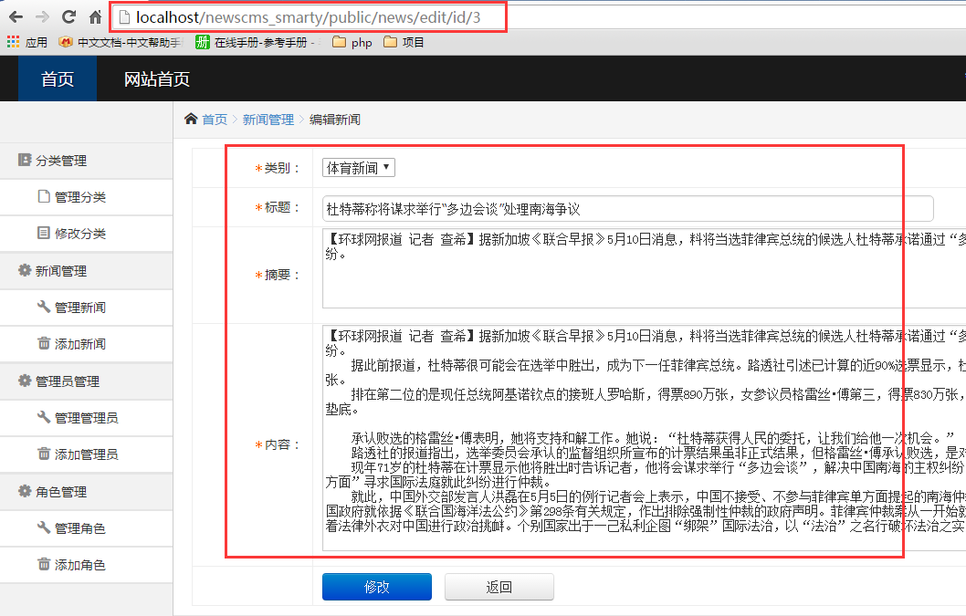
从浏览器查看效果

Slide 39
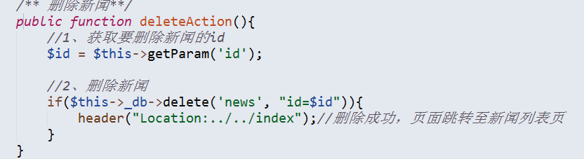
2-4 实现删除新闻-控制器

Slide 40
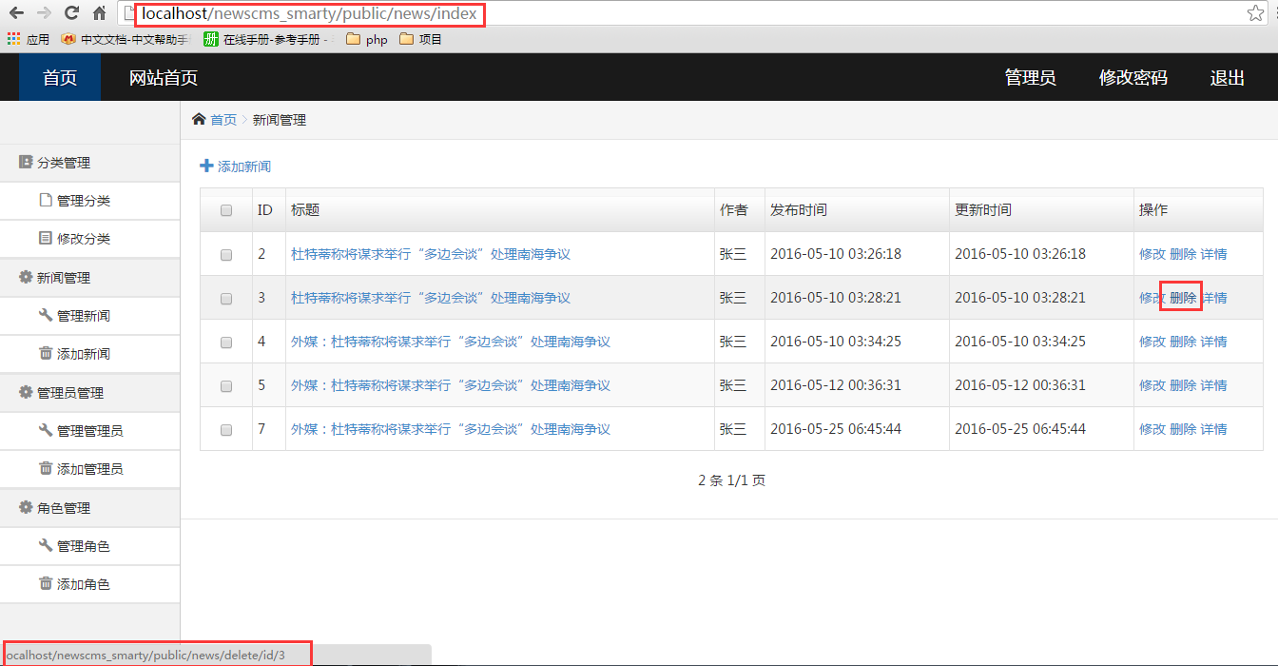
从浏览器查看效果

Slide 41
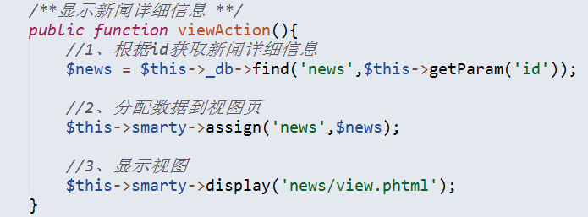
2-5 实现查看新闻-控制器

Slide 42
2-5 实现查看新闻-视图文件
复制准备好的静态页代码(管理新闻的静态页代码)至视图文件(view.phtml)中
修改静态资源路径（css，js, images等）
修改视图文件中固定数据为从指派到模板的数据
从浏览器查看效果

Slide 43
修改静态资源路径（css，js, images等）

Slide 44
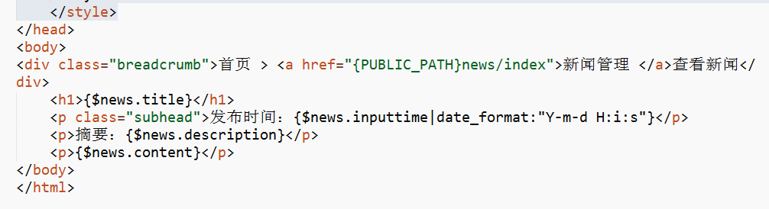
修改视图文件中固定数据为从指派到模板的数据

Slide 45
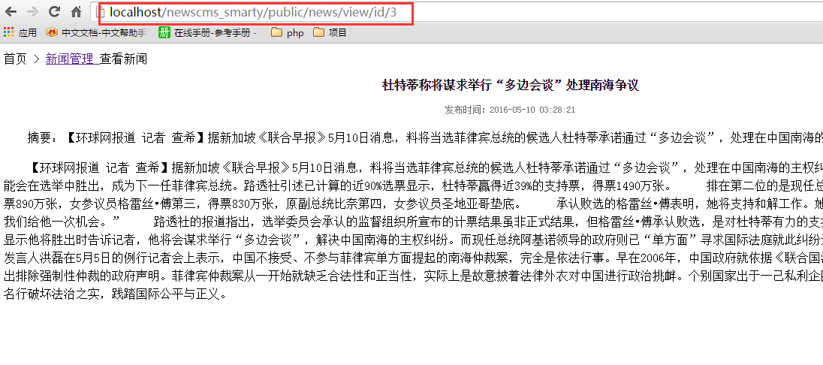
从浏览器查看效果

Slide 46
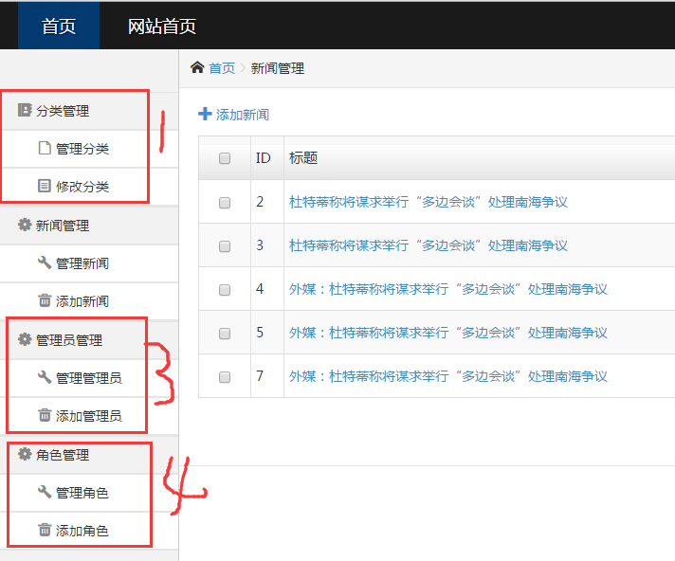
作业-完善newscms系统
在newscms基础上实现1、3、4的功能

Slide 47
本节内容
MVC模式小结
MVC框架中加入smarty（改进Lab2）
使用MVC框架开发程序示例
使用MVC框架开发程序步骤

Slide 48
使用自己搭建的框架
准备好静态页
准备好框架（mvc_smarty）
复制框架至自己的服务器根目录，并重命名框架（假设为newscms_smarty）
更改入口文件index.php
更改数据库的配置信息

Slide 49
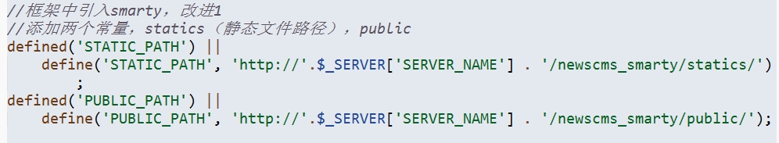
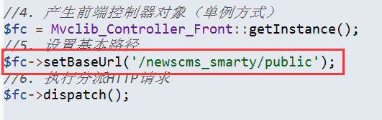
index.php需要修改的

Slide 50
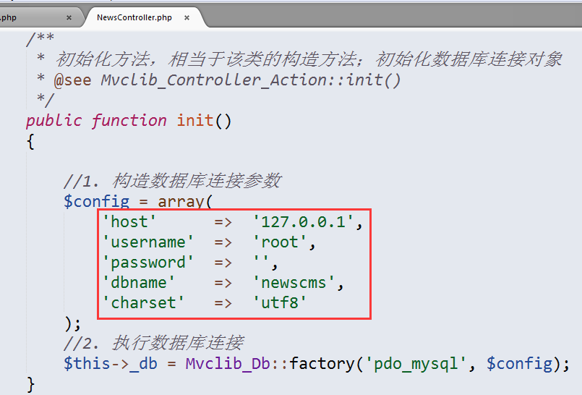
更改数据库的配置信息

